Slide 1
Escuela Normal de Educación Preescolar.
Seminario de temas selectos de historia de la pedagogía y la educación.
Profesor: Jesús Armando Posada.
Alumna: Ana Karen Joana Gutiérrez Rodríguez.

Slide 2
Yochien | Hoikuen
El primer centro escolar dependiente del Ministerio de Educación. Medio tiempo. Es para madres que no trabajan. Clase alta y media acomodada. Están cerrados varios días laborales, domingo y días festivos. Son administrados por el ministro de educación. Es como un jardín de niños. Sirve a los niños de tres a seis años de edad. El primero abrió en 1876. Llevan uniforme (overol azul marino, capas, etcétera). Se basa en las teorías de Froebel. | El primer centro escolar dependiente del Ministerio de Educación. Tiempo completo. Para madres trabajadoras. Para trabajadores de clase media y baja. Son administrados por el ministro de Bienestar. Es un tipo de guardería. Acepta a niños de 6 meses a seis años de edad. No usan uniformes, usan placas en sus uniformes con su nombre y apellido, el nombre de su escuela y su grupo.

Slide 3
Normas nacionales para
Educación preescolar.

Slide 4
Fomentar los hábitos básicos y actitudes para llevar una vida sana, segura y feliz.

Slide 5
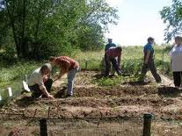
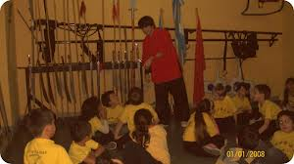
Fomentar el afecto y la confianza hacia los demás y cultivar autonomía y cooperación.

Slide 6
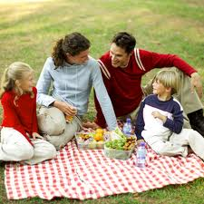
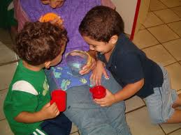
Fomentar el interés y preocupación por la naturaleza y el entorno, riqueza de sentimientos y la capacidad de pensar en estas cosas.

Slide 7
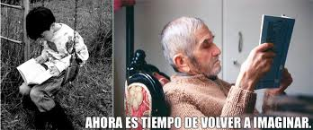
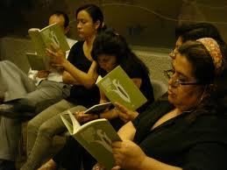
Fomentar el interés y preocupación para el lenguaje, hablar, escuchar y el sentido del lenguaje.

Slide 8
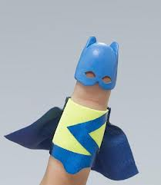
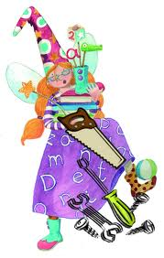
Fomentar una riqueza de emociones a través de diversas experiencias y fomentar la creatividad.

